Slide 1
Thema: Auslandsreise
Unterthema: Reise. Reisenarten.

Slide 2
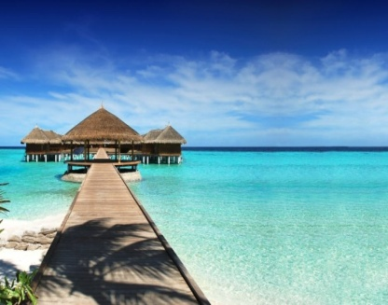
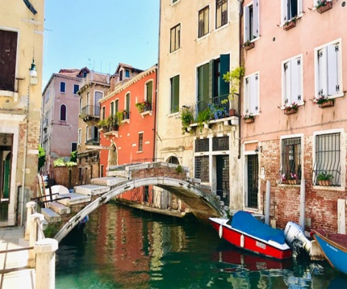
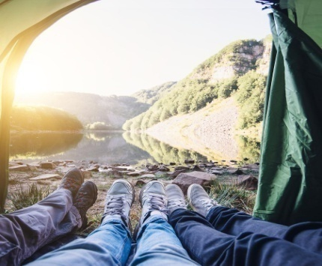
Guten Tag!
Wer fehlt heute?
Der wievielte ist heute?
Wie geht’s?
Wie ist das Wetter heute?
Wie heiβt unser Thema?

Slide 3
Auslandsreise
Was bedeuten eine Reise für Ihnen?

Slide 4
Unser Stundenmotto
Man reist nicht, um anzukommen, sondern um zu reisen.
Johann Wolfgang von Goethe (1746-1832)
Das Leben ist wie ein Buch, und wer nicht reist, liest nur ein wenig davon!
Jean Paul (1763 - 1825)
Die beste Bildung findet ein gescheiter Mensch auf Reisen!
Johann Wolfgang von Goethe (1746-1832)

Slide 5
Reisen
Mit welchem Zweck?
Womit?
Mit wem?
Wann?
Wohin ?
Was machen Reisen mit uns ?
Wie?

Slide 6
Lektion 2 Übung 1.
Teilen Sie das Wort.
Dertouristenverkehrdervorteilsparenderurlaubangenehmdieabreisedieflugreisedieseereisedieerholungderschnellzugbequemdiefahrtdasverkehrsmittel.

Slide 7
Lektion 2 Übung 2. Warum reisen die Menschen? Ein Prioritätenspiel.
Flucht vor dem Alltag
Flucht vor dem Alltag
Notwendigkeit der Regeneration
Verarmung der zwischenmenschlichen Beziehungen
Leere, Langeweile
Soziale Abhängigkeit
Verpflichtungen und Aufgaben
Wegen des kühlen Klimas
Um Neues zu erleben
Um anderes kennenzulernen
Um auftanken zu können
Um die Natur zu genießen
Um Unabhängigkeit und Selbstbestimmtheit zu erfahren
Um neue Kontakte zu knüpfen
Um das Leben zu genießen

Slide 8
Unser Plan für heute
Thema Reisen
Erlernen neue Vokabeln
Bearbeiten den Text
Arbeiten an der Grammatik

Slide 9
Lesen Sie die Vokabeln und bilden je 1 Satz
Reisen (Akk.) unternehmen – здійснювати подорожі
im Urlaub – під час відпустки
in den Ferien – на канікулах
eine Art Erholung und Abwechslung – свого роду відпочинок і розвага
sich mit der Geschichte und Kultur (D.) anderer Länder (G.) bekannt machen – познайомитися з історією і культурою інших країн
neue Landschaften (Akk.) erleben – пізнати нові ландшафти
Eindruck (der) – Eindrücke (die) – враження
inhaltsreich – змістовний
Erlebnis (das) – Erlebnisse (die) – переживання, відчуття
die Welt (Akk.) besser kennenlernen – краще познайомитись зі світом
unterwegs – у дорозі
mannigfaltig – різноманітний
viel Neues (Akk.) sehen und erfahren – багато нового побачити і дізнатись
etwas (Akk.) im Voraus planen – планувати що-небудь заздалегідь
anderen Menschen (D.) begegnen – зустрітися з іншими людьми
Reisebüro (das) – Reisebüros (die) – бюро подорожей

Slide 10
Lesen Sie die Vokabeln und bilden je 1 Satz
Reisende (der) – мандрівник
das Reiseziel (Akk.) wählen – обирати куди поїхати
die Dauer (Akk.) seiner Reise (G.) bestimmen – визначати тривалість своєї подорожі
am günstigsten – найзручніше, найвигідніше
ins Ausland reisen – подорожувати за кордон
in der letzten Zeit – останнім часом
beliebt werden – ставати популярним
sich etwas (Akk.) leisten – дозволяти собі що-небудь
etwas (Akk.) anbieten – пропонувати що-небудь
Kunde (der) – Kunden (die) – клієнт(и)
aufs beste – найкращим способом
Verkehrsmittel (das) – транспортний засіб
in Erfüllung gehen – здійснюватись
im Vergleich zu (D.) – порівняно з
von Jahr zu Jahr – з року в рік
teuer – дорогий

Slide 11
Lesen Sie die Vokabeln und bilden je 1 Satz
das Angebot an (D.) – пропозиція на
die Reisen (Akk.) gestalten – організовувати подорожі
in der Regel – як правило
umsteigen – робити пересадки
ins Ausland reisen – подорожувати за кордон
neue Reiserouten (Akk.) erkunden – досліджувати нові маршрути подорожей
jemandem (D.) viel Spaß machen – приносити кому-небудь велике задоволення
sich richtig erholen – правильно відпочивати
im Alltag – у повсякденному житті
Bahnhof (der) – Bahnhöfe (die) – залізничний вокзал
übernachten – переночувати
ständig angespannt und gestresst sein – постійно знаходитися у стані напруження та стресу
im Freien zelten – жити в наметах просто неба
in die Berge steigen – підніматися в гори

Slide 12
Lesen wir den Text!
Den Titel geben
Stichwoerter finden
den Text nacherzӓhlen
Fragen beantworten

Slide 13
Lesen Sie diesen Abschnitt
Millionen von Menschen in der ganzen Welt reisen gern. Ihre Reisen unternehmen sie gewöhnlich im Urlaub oder in den Ferien. Es ist interessant, Reisen zu unternehmen. Es ist eine Art Erholung und Abwechslung. Außerdem kann man durch Reisen die Welt besser kennenlernen. Unterwegs kann man viel Neues sehen und erfahren, anderen Menschen begegnen, sich mit der Geschichte und Kultur anderer Länder bekannt machen und neue Landschaften erleben.

Slide 14
Reisen bringt viele neue Eindrücke und Erlebnisse, und sie machen unser Leben inhaltsreicher, mannigfaltiger und schöner. Viele Menschen planen ihre Reisen im Voraus. Dazu gibt es Reisebüros. Jeder Reisende kann sein Reiseziel selbst wählen. Er kann auch die Dauer seiner Reise bestimmen sowie entscheiden, womit er am günstigsten reist: mit der Bahn, mit dem Bus, mit dem Schiff oder mit dem Flugzeug. Die Reisebüros machen alles für ihre Kunden, damit ihre Wünsche aufs beste in Erfüllung gehen.

Slide 15
Von Jahr zu Jahr vergrößert sich die Zahl der Menschen, die ins Ausland reisen möchten. Ihre Ziele sind: Frankreich, Spanien, Deutschland, Italien und andere Länder. In der letzten Zeit wurden auch Zypern, Malta, Mallorca und die Kanarischen Inseln beliebt.

Slide 16
Aber nicht alle können sich eine weitere Auslandsreise leisten, weil sie teuer ist. Die Reisebüros bieten auch interessante Reisen im Inland und Städtereisen mit dem Bus an, der jetzt das günstigste Verkehrsmittel ist. Der Bus bringt die Reisenden direkt ans Ziel, und er ist im Vergleich zu Bahn und Flugzeug nicht so teuer. Das Angebot an diesen Busreisen ist jetzt groß. Junge Leute planen und gestalten ihre Reisen in der Regel selbst. Es ist für sie interessant, den Verlauf ihrer Fahrt zu erleben. Sie steigen an den Bahnhöfen um, übernachten in Hotels, lernen eine neue unbekannte Umwelt kennen, sie erwarten neue Treffen während ihrer Reise.

Slide 17
Sie reisen oft mit ihren Freunden gern, zelten im Freien. Sie wandern auch gern, fahren Rad, steigen in die Berge, sie erkunden neue Reiserouten. Das macht ihnen viel Spaß. Heute gibt es eine große Auswahl an Reisetouren und -routen. Das Wichtigste ist aber, dass man sich richtig erholt, denn wir sind im Alltag ständig angespannt und gestresst.

Slide 18
. Beantworten Sie die Fragen zum Text.
1. Wann unternehmen die Menschen ihre Reisen?
2. Warum ist Reisen interessant?
3. Was bringt uns Reisen?
4. Wer hilft den Urlaubern ihre Reisen zu verwirklichen?
5. Was entscheidet der Reisende selbst?
6. Was sind Reiseziele der Urlauber im Ausland?
7. Welche Reisen bieten die Reisebüros im Inland an?
8. Wie erholen sich junge Leute im Urlaub?
9. Was ist für sie Erlebnis?
10. Was ist beim Reisen das Wichtigste?

